Slide 1
Schémas XML

Slide 2
Limitation des DTD
Les DTD permettent de concevoir les documents XML valide. Mais ils présentent quelques limites:
  Premièrement, les DTD ne sont pas au format XML. Cela signifie qu'il est nécessaire d'utiliser un outil spécial pour "parser" un tel fichier, différent de celui utilisé pour le "parsing" des fichiersXML.
  Deuxièmement, les DTD ne supportent pas les "espaces de nom". En pratique, cela implique qu'il n'est pas possible, dans un fichier XML défini par une DTD, d'importer des définitions de balises définies par ailleurs.
  Troisièmement, le "typage" des données est extrêmement limité.

Slide 3
Apports des schémas
Conçu pour pallier aux déficiences pré citées des DTD, XML Schema propose, en plus des fonctionnalités fournies par les DTD, des nouveautés :
  Le typage des données est introduit, ce qui permet la gestion de booléens, d'entiers, d'intervalles de temps... Il est même possible de créer de nouveaux types à partir de types existants.
  La notion d'héritage. Les éléments peuvent hériter du contenu et des attributs d'un autre élément.
  Le support des espaces de nom.
  Les indicateurs d'occurrences des éléments peuvent être tout nombre non négatif.
  Les schémas sont très facilement concevables par modules.
  Les Schémas XML sont des documents XML ce qui signifie qu’un parseur XML permet de les manipuler facilement.

Slide 4
Structure de base d’un schéma xml
Comme tout document XML, un Schema XML commence par un prologue, et a un élément racine.
<?xml version="1.0" encoding="ISO-8859-1"?>
<xsd:schema xmlns:xsd=http://www.w3.org/2001/XMLSchema>
<!-- déclarations d'éléments,
d'attributs et de types ici -->
</xsd:schema>
L'élément racine est l'élément xsd:schema.
Les éléments du XML schéma sont définis dans l’espace nom « http://www.w3.org/2001/XMLSchema » qui est préfixé par ici par « xsd ».
Cela signifie que tous le éléments de XML schéma commencent par xsd (Ex. <xsd:element>)

Slide 5
Déclarations d'éléments
Un élément, dans un schéma, se déclare avec la balise <xsd:element>.
Par exemple,
  <?xml version="1.0" encoding="ISO-8859-1"?>
  <xsd:schema xmlns:xsd="http://www.w3.org/2001XMLSchema"> <xsd:element name="contacts" type="typeContacts">
  </xsd:element>
  <xsd:element name="remarque" type="xsd:string">
  </xsd:element>
  <!-- déclarations de types ici -->
  </xsd:schema>
« contacts » est un élément de type complexe
« remarque » est un élément de type simple

Slide 6
Déclarations d'attributs
Un attribut, dans un schéma, se déclare avec la balise <xsd:attribute>.
Un attribut ne peut être que de type simple
Exemple:
<?xml version="1.0" encoding="ISO-8859-1"?>
<xsd:schema xmlns:xsd="http://www.w3.org/2001/XMLSchema"> <xsd:element name="contacts" type="typeContacts"/>
<xsd:element name="remarque" type="xsd:string"/>
<xsd:complexType name="typeContacts">
<!-- déclarations du modèle de contenu ici -->
<xsd:attribute name="maj" type="xsd:date" />
</xsd:complexType>
</xsd:schema>
Ici on déclare que « contacts » est un élément de type complexe et qu’il possède un attribut « maj » de type date

Slide 7
Contraintes pour les attributs
L'élément attribute d'un Schema XML peut avoir trois attributs optionnels :
  use : indique la présence , il peut prendre pour valeur required(obligatoire), optional(facultatif) ou prohibited (ne doit pas apparaitre)
  default : pour indiquer la valeur par défaut
  fixed : indique que l'attribut est renseigné, la seule valeur que peut prendre l'attribut déclaré est celle de l'attribut fixed. Cet attribut permet de "réserver" des noms d'attributs pour une utilisation future, dans le cadre d'une mise à jour du schéma.
Exemple :
<xsd:attribute name="maj" type="xsd:date" use="optional" default="2011-11-11" />

Slide 8
Déclaration et référencement
Il est beaucoup plus avantageux, pour des raisons de clarté, d'ordonner ces déclarations, ainsi qu'on peut le voir sur cet exemple:
<xsd:element name="pages" type="xsd:positiveInteger"/>
<xsd:element name="auteur" type="xsd:string"/>
<xsd:element name="livre">
<xsd:complexType>
<xsd:sequence>
<xsd:element ref="auteur" />
<xsd:element ref="pages" />
</xsd:sequence>
</xsd:complexType>
</xsd:element>

Slide 9
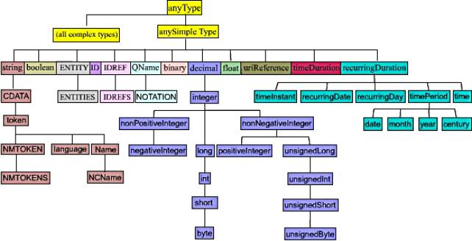
Types de données : Types simples
Types simples : types atomiques, listes et unions
  Types atomique:

Slide 10
Types complexes
Un élément de type simple ne peut contenir de sous-élément ni d’attributs.
Il est nécessaire si l’élément doit avoir des enfants (éléments ou attributs) de le déclarer de type "complexe".
On peut alors déclarer,
  des séquences d'éléments,
  des types de choix ou des contraintes d'occurrences

Slide 11
Types complexes: séquences d’éléments
Nous savons déjà comment, dans une DTD, nous pouvons déclarer un élément comme pouvant contenir une suite de sous-éléments, dans un ordre déterminé.
Il est bien sûr possible de faire de même avec un schéma.
On utilise pour se faire l'élément xsd:sequence, qui reproduit l’opérateur « , » du langage DTD. Exemple:
  <xsd:complexType>
  <xsd:sequence>
  <xsd:element name="nom" type="xsd:string" />
  <xsd:element name="prénom" type="xsd:string" />
  </xsd:sequence>
  </xsd:complexType>
Dans cet exemple, tout les éléments de la séquence doivent être présents une et une seule fois.

Slide 12
Types Complexes : Choix d’élément
On peut vouloir modifier la déclaration de type précédente en stipulant qu'on doive indiquer soit l'adresse d'une personne, soit son adresse électronique. Pour cela, il suffit d'utiliser un élément xsd:choice :
<xsd:complexType name="typePersonne">
<sequence>
<xsd:element name="nom" type="xsd:string" />
<xsd:element name="prénom" type="xsd:string" />
<xsd:element name="dateDeNaissance" type="xsd:date" />
<xsd:choice>
<xsd:element name="adresse" type="xsd:string" />
<xsd:element name="email" type="xsd:string" />
</xsd:choice>
<xsd:element name="tel" type="numéroDeTéléphone" />
</sequence>
</xsd:complexType>

Slide 13
Types Complexe : Elément All
L’élément All indique que les éléments enfants doivent apparaître une fois (ou pas du tout), et dans n'importe quel ordre.
Cet élément xsd:all doit être un enfant direct de l'élément xsd:complexType.
Par exemple...
<xsd:complexType>
<xsd:all>
<xsd:element name="nom" type="xsd:string" />
<xsd:element name="prénom" type="xsd:string" />
<xsd:element name="dateDeNaissance" type="xsd:date" />
<xsd:element name="adresse" type="xsd:string" />
<xsd:element name="adresseElectronique" type="xsd:string" />
<xsd:element name="téléphone" type="numéroDeTéléphone" />
</xsd:all>
</xsd:complexType>

Slide 14
Indicateur d’occurrences
Pendant la déclaration d’un élément, on peut indiquer le nombre minimum et le nombre maximum de fois qu’il doit apparaître
On utilise pour cela les attributs minOccurs et maxOccurs:
minOccurs prend par défaut la valeur 1 et peut prendre les autres valeurs positives
maxOccurs prend par défaut la valeur 1 et peut prendre les autres valeurs positive ou unbounded (infini).

Slide 15
Dérivation
Les types simples et complexes permettent déjà de faire plus de choses que les déclarations dans le langage DTD.
Il est possible de raffiner leur déclaration de telle manière qu'ils soient
  une "restriction"
  ou une extension d'un type déjà existant, en vue de préciser un peu plus leur forme.
La dérivation par restriction permet de créer de nouveaux types simples à partir des types simples prédéfinis par le format XML Schema.
On utilise pour ce faire des "facettes", qui sont des contraintes supplémentaires appliquées à un type simple particulier.

Slide 16
Dérivation : Restriction de types
Une "facette" permet de placer une contrainte sur l'ensemble des valeurs que peut prendre un type de base.
Par exemple, on peut souhaiter créer un type simple, appelé MonEntier, limité aux valeurs comprises entre 0 et 99 inclus.
On dérive ce type à partir du type simple prédéfini nonNegativeInteger, en utilisant la facette maxExclusive.
<xsd:simpleType name="monEntier">
<xsd:restriction base="nonNegativeInteger">
<xsd:maxExclusive value="100" />
</xsd:restriction>
</xsd:simpleType>

Slide 17
Types simples : Listes
Les types listes sont des suites de types simples (ou atomiques).
Il est possible de créer une liste personnalisée, par "dérivation" de types existants. Par exemple,
<xsd:simpleType name="numéroDeTéléphone">
<xsd:list itemType="xsd:unsignedByte" />
</xsd:simpleType>
Un élément conforme à cette déclaration serait
  <téléphone>01 44 27 60 11</téléphone>.
Il est également possible d'indiquer des contraintes plus fortes sur les types simples ; ces contraintes s'appellent des "facettes".
Elles permettent par exemple de limiter la longueur de notre numéro de téléphone à 10 nombres. Nous y reviendrons.

Slide 18
Types simples: Unions
Les listes et les types simples intégrés ne permettent pas de choisir le type de contenu d'un élément.
On peut désirer, par exemple, qu'un type autorise soit un nombre, soit une chaîne de caractères particuliers.
Il est possible de le faire à l'aide d'une déclaration d'union.
Par exemple, sous réserve que le type simple numéroDeTéléphone ait été préalablement défini (voir précédemment), on peut déclarer...
<xsd:simpleType name="numéroTelTechnique">
<xsd:union memberTypes="xsd:string
numéroDeTéléphone" />
</xsd:simpleType>
Les éléments suivants sont alors des "instances" valides de cette déclaration :
  <téléphone>18</téléphone>
  <téléphone>Pompiers</téléphone>

Slide 19
Dérivation : Restriction de types
Il existe un nombre important de facettes qui permettent de :
  fixer, restreindre la longueur minimale ou maximale d'un type simple
  énumérer toutes les valeurs possibles d'un type
  prendre en compte des expressions régulières
  fixer la valeur minimale ou maximale d'un type (voir l'exemple ci-dessus)
  fixer la précision du type...

Slide 20
Dérivation : Exemples de facettes
Limiter les différentes valeurs possible d’un type:
<xsd:attribute name="jour" type="jourSemaine" use="required" />
<xsd:simpleType name="jourSemaine">
<xsd:restriction base="xsd:string">
<xsd:enumeration value="lundi" />
<xsd:enumeration value="mardi" />
<xsd:enumeration value="mercredi" />
<xsd:enumeration value="jeudi" />
<xsd:enumeration value="vendredi" />
<xsd:enumeration value="samedi" />
<xsd:enumeration value="dimanche" />
</xsd:restriction>
</xsd:simpleType>

Slide 21
Dérivation : Exemples de facettes
Limiter la longueur d’une chaîne de caractères:
<xsd:simpleType name=“TypeMessageToto">
<xsd:restriction base="xsd:string">
<xsd:length value="21" />
</xsd:restriction>
</xsd:simpleType>

Slide 22
Dérivation : Exemples de facettes
Expressions régulières pour une adresse email:
<xsd:simpleType name="typeAdresseElectronique">
<xsd:restriction base="xsd:string">
<xsd:pattern value=".+@.+" />
</xsd:restriction>
</xsd:simpleType>

Slide 23
Problème
<?xml version="1.0" encoding="UTF-8"?>
<?xml-stylesheet type="text/xsl" href="meteo1.xsl" ?>
<meteo>
<mesure date="2006-1-1">
<ville nom="Casa" temperature="22"/>
<ville nom="Rabat" temperature="20"/>
<ville nom="Fes" temperature="18"/>
<ville nom="Oujda" temperature="19"/>
<ville nom="Tanger" temperature="25"/>
<ville nom="Marrakech" temperature="28"/>
<ville nom="Ouarzazat" temperature="29"/>
<ville nom="Agadir" temperature="20"/>
</mesure>
<mesure date="2006-1-2">
<ville nom="Casa" temperature="21"/>
<ville nom="Rabat" temperature="23"/>
<ville nom="Fes" temperature="19"/>
<ville nom="Oujda" temperature="20"/>
<ville nom="Tanger" temperature="23"/>
<ville nom="Marrakech" temperature="27"/>
<ville nom="Ouarzazat" temperature="25"/>
<ville nom="Agadir" temperature="23"/>
</mesure>
</meteo>
On considère un document XML qui présente les mesures des températures des différentes villes à une date donnée.
Chaque mesure est qualifiée par une date et formée par un ensemble de villes
Chaque ville est qualifiée par un nom et une température.
Travail à faire:
  2- Créer un schéma XML
  3- Créer le document XML
  4- Créer une feuille de style XSL qui permet de présenter ces données sous forme d’un tableau HTML (voir fig.1)

Slide 24
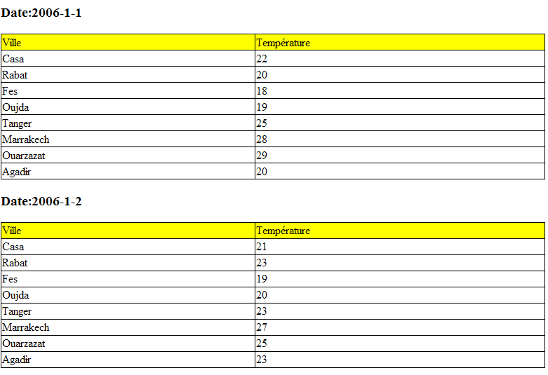
Fig1:Résultat de transformation de la première feuille de style

Slide 25
Schéma XML
<?xml version="1.0" encoding="UTF-8"?>
<xsd:schema xmlns:xsd="http://www.w3.org/2001/XMLSchema">
<xsd:element name="meteo">
<xsd:complexType>
<xsd:sequence>
<xsd:element name="mesure" maxOccurs="unbounded" type="typeMesure"/>
</xsd:sequence>
</xsd:complexType>
</xsd:element>
<xsd:complexType name="typeMesure">
<xsd:sequence>
<xsd:element name="ville" maxOccurs="8">
<xsd:complexType>
<xsd:attribute name="nom" type="listeVille"/>
<xsd:attribute name="temp" type="xsd:float"/>
</xsd:complexType>
</xsd:element>
</xsd:sequence>
<xsd:attribute name="date" type="xsd:date"/>
</xsd:complexType>
<xsd:simpleType name="listeVille">
<xsd:restriction base="xsd:string">
<xsd:enumeration value="casa"/>
<xsd:enumeration value="rabat"/>
<xsd:enumeration value="marrakech"/>
</xsd:restriction>
</xsd:simpleType>
</xsd:schema>

Slide 26
Meteo.xsl
<?xml version="1.0" encoding="UTF-8"?>
<xsl:stylesheet xmlns:xsl="http://www.w3.org/1999/XSL/Transform" version="1.0">
<xsl:template match="/">
<html>
<head></head>
<body>
<xsl:for-each select="meteo/mesure">
<h3>Date:<xsl:value-of select="@date"/></h3>
<table border="0" width="80%" cellspacing="1" bgcolor="#000000">
<tr bgcolor="#FFFF00">
<td>Ville</td><td>Température</td>
</tr>
<xsl:for-each select="ville">
<tr bgcolor="#FFFFFF">
<td><xsl:value-of select="@nom"/></td>
<td><xsl:value-of select="@temperature"/></td>
</tr>
</xsl:for-each>
</table>
</xsl:for-each>
</body>
</html>
</xsl:template>
</xsl:stylesheet>

